Slide 1
Проект по ПДД: «В стране правил дорожного движения»
Муниципальное бюджетное дошкольное образовательное учреждение «ЦРР – детский сад №5»
Выполнила:
Сергиенко Наталья Владимировна

Slide 2
Вид проекта: познавательно – игровой.
Продолжительность проекта: краткосрочный.
База для реализации проекта: средняя группа.
Участники проекта: дети, родители и воспитатели средней группы.
Срок реализации проекта: 30.10.23-10.11.23.
Возраст детей: средняя группа 4-5 лет.
Предмет изучения: формирование основ культуры безопасности по ПДД в воспитательно-образовательной деятельности у детей среднего дошкольного возраста.

Slide 3
Ожидаемые результаты:
1. Усвоение детьми простейших правил дорожного движения, элементарных практических навыков безопасного поведения на городских улицах в качестве пешеходов.
2. Развитие у детей осторожности, внимательности, самостоятельности и осмотрительности на дороге.
3. Развитие способностей практически применять полученные знания в дорожно-транспортной среде.
4. Обогащение словарного запаса детей новыми словами: автодорога, проезжая часть, тротуар, пешеходная дорожка, пешеход, пассажир, пешеходный переход, перекресток, светофор, дорожные знаки.
5. Закрепление и обобщение у детей представлений о различных видах транспорта, о движении транспорта.
6. Повышение уровня ответственности за безопасность жизни.

Slide 4
Гипотеза: Если дети с ранних лет поймут и усвоят правила дорожного движения, они смогут избежать опасных ситуаций и сохранить свою жизнь.
Актуальность темы: поток автомобилей на дорогах нашей страны возрастает с каждым годом. Дети, которые не знают правил дорожной безопасности или нарушают их, не осознают последствий своего поведения. Поэтому с первых дней пребывания ребенка в детском саду мы, воспитатели, должны научить его правильно оценивать дорожные ситуации. Полученные в ходе занятий и бесед знания, мы закрепляем в процессе продуктивной деятельности, реализуем в играх, на прогулках, по дороге в детский сад.

Slide 5
Цель: Формирование у детей дошкольного возраста основ безопасного поведения на дороге, на улице и в транспорте. Закрепить представления детей о том, что правила, предписанные пешеходам, пассажирам и водителям необходимо четко знать и соблюдать. Привлекать к данной работе родителей, активизировать среди них работу по пропаганде безопасного поведения на дорогах.

Slide 6
Задачи:
Образовательные:
1. Формировать представление о правилах безопасного дорожного движения в качестве пеше-хода и пассажира транспортного средства.
2. Создавать условия для сознательного изучения детьми правил дорожного движения;
3. Познакомить детей со значением дорожных знаков, способствовать умению детей понимать схематическое изображение для правильной ориентации на улицах и дорогах;
4. Продолжать знакомить детей с видами транспорта;
5. Закрепить знания о работе светофора.
Развивающие:
1. Развивать осторожность, внимательность, самостоятельность, ответственность и осмотри-тельность на дороге;
2. Развивать способность практически применять полученные знания в дорожно-транспорт-ной среде;
3. Стимулировать познавательную активность, способствовать развитию коммуникативных навыков;
4. Обогащать словарный запас детей.
Воспитательные:
Воспитывать навыки личной безопасности и чувство самосохранения.

Slide 7
Методы исследования:
1. Образовательная деятельность:.
2. Художественное творчество.
3. Чтение художественной литературы.
4. Игровая деятельность: дидактические, сюжетно-ролевые, подвижные игры.
5. Разбор ситуаций, применение полученных теоретических знаний на практике.
6. Работа с родителями.

Slide 8
Этапы проекта: 1 этап (постановка проблемы):
1. Постановить проблему перед детьми «Для чего необходимо знать правила дорожного движения?»
2. Создание продукта проекта: творческая выставка поделок, аппликаций и рисунков.

Slide 9
2 этап (обсуждение проблемы, принятие задач):
1. Довести до детей важность данной проблемы: «Незнание правил дорожного движения может привести к беде!»
2. Подобрать художественную литературу.
3. Подготовить наглядный иллюстрированный материал по теме проекта.
4. Провести с детьми беседы по теме: «Внимание, дорожные знаки!», «Как вести себя на улице и в транспорте?», «Какие правила дорожного движения вы знаете?», «Кто управляет дорогой?»
5. Пополнить предметно-развивающую среду.
6. Провести с родителями беседы, акцию «Пристегни ребенка в машине».

Slide 10
3 этап (работа над проектом):
Организовать работу по решению задач проекта через:
1. Образовательную деятельность:
- «Знаки дорожные помни всегда»;
- «Осторожно, дорога!»;
2. Художественное творчество:
- рисование: «Светофор», «Автобус»;
- лепка: «Грузовая машина»;
- аппликация: «Автобус».
3. Ситуационно-имитационное моделирование.
4. Чтение художественной литературы: Михалков С. «Дядя Степа милицио-нер», Михалков С. «Скверная история», Михалков С. «Бездельник светофор», Носов Н. «Автомобиль», Прокофьев С. «Мой приятель – светофор».

Slide 11
5. Рассматривание иллюстраций, картинок.
6. Сюжетно-ролевые игры: «Путешествие по городу», «Водители».
7. Подвижные игры: «Цветные автомобили», «Воробушки и автомобиль».
8. Дидактические игры: «Найди свой цвет», «Угадай знак».
9. Строительная игра: «Построй улицу».
10. Отгадывание загадок.
11. Разбор ситуаций: «Как правильно перейти через дорогу?», «Какие знаки помогают пешеходу в пути?».
12. Проведение с родителями:
- консультации: «Как научить ребенка соблюдать правила дорожного движения».
- размещение информации в родительском уголке: «Памятка по правилам дорожного движения», «Это нужно знать».

Slide 12
4 этап (презентация):
Представить продукт проекта – творческая выставка поделок, аппликаций и рисунков.
Полученные результаты:
Разработанный краткосрочный план работы с детьми средней группы в рамках ознакомления ребенка с правилами дорожного движения успешно выполнен, поставленные цели достигнуты.

Slide 13
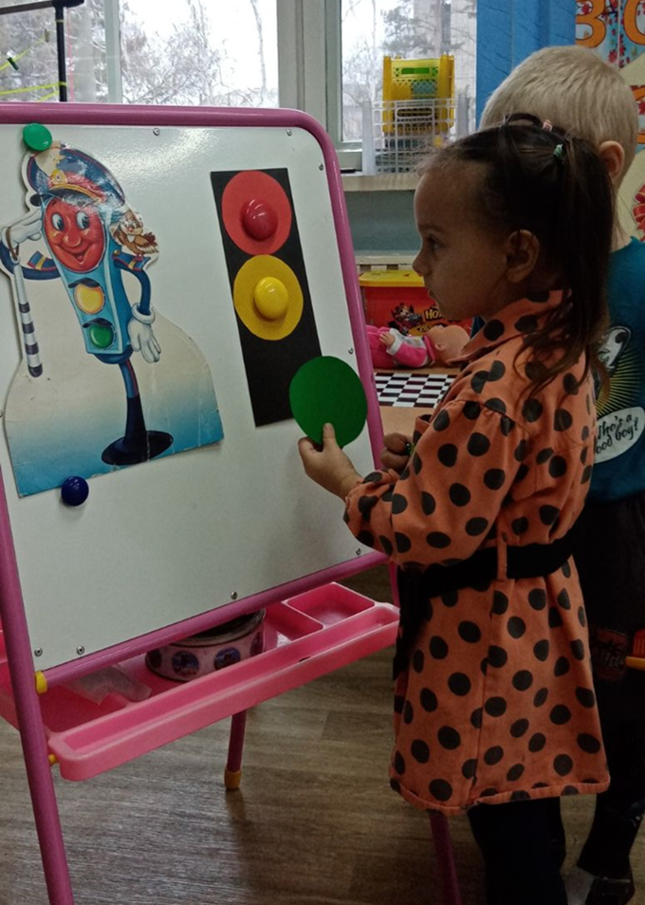
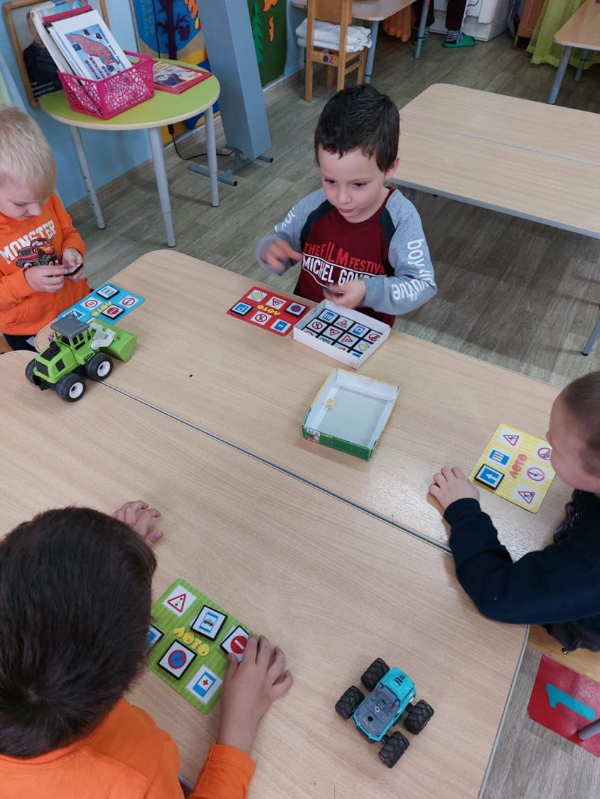

Slide 14
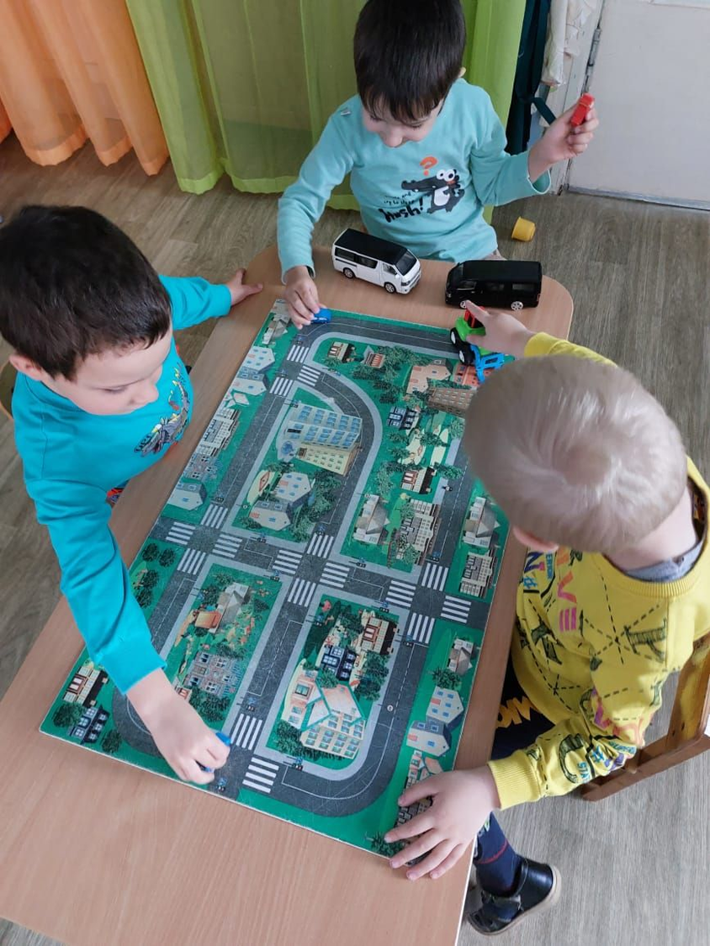
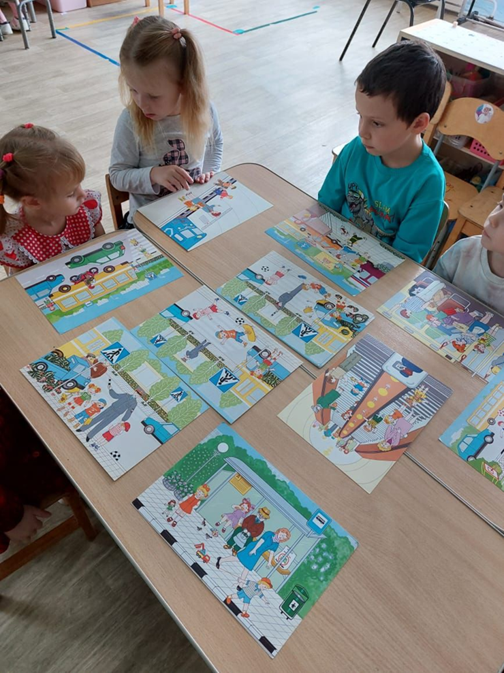

Slide 15
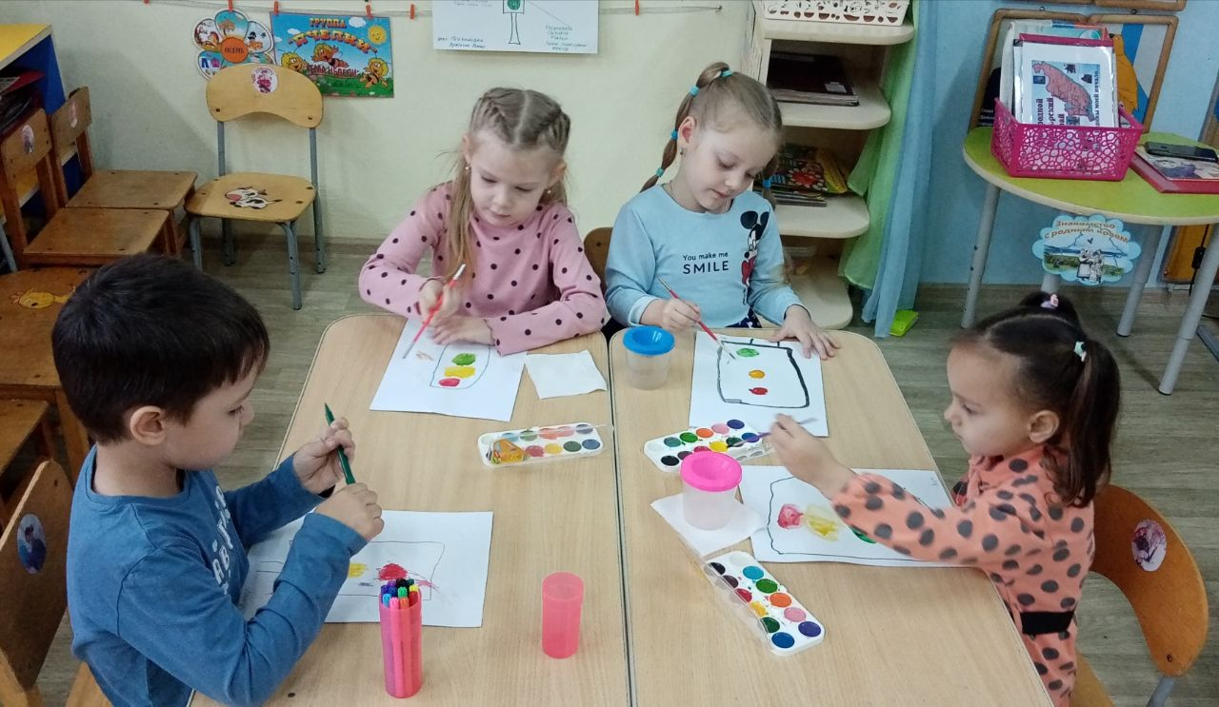
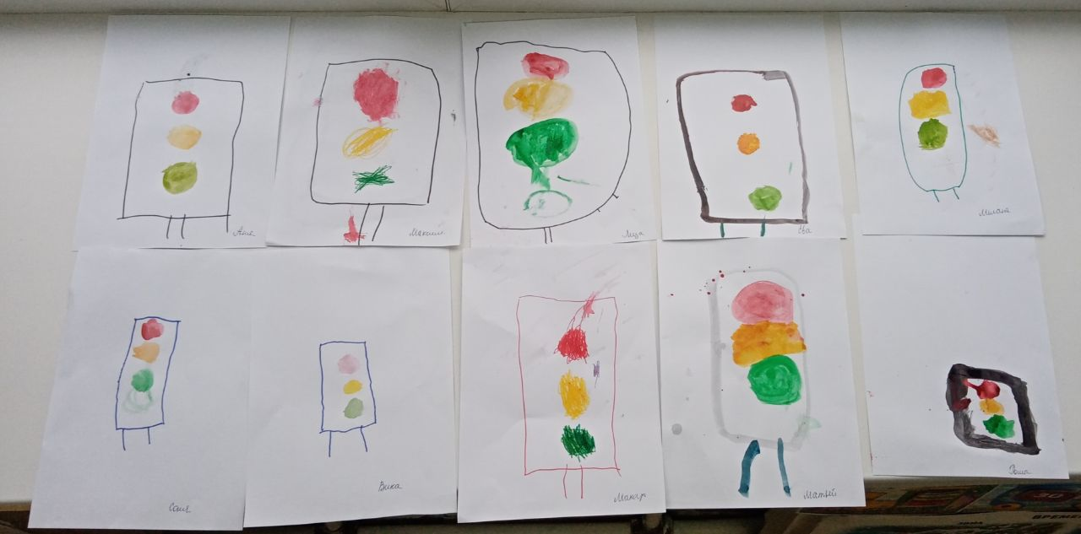

Slide 16
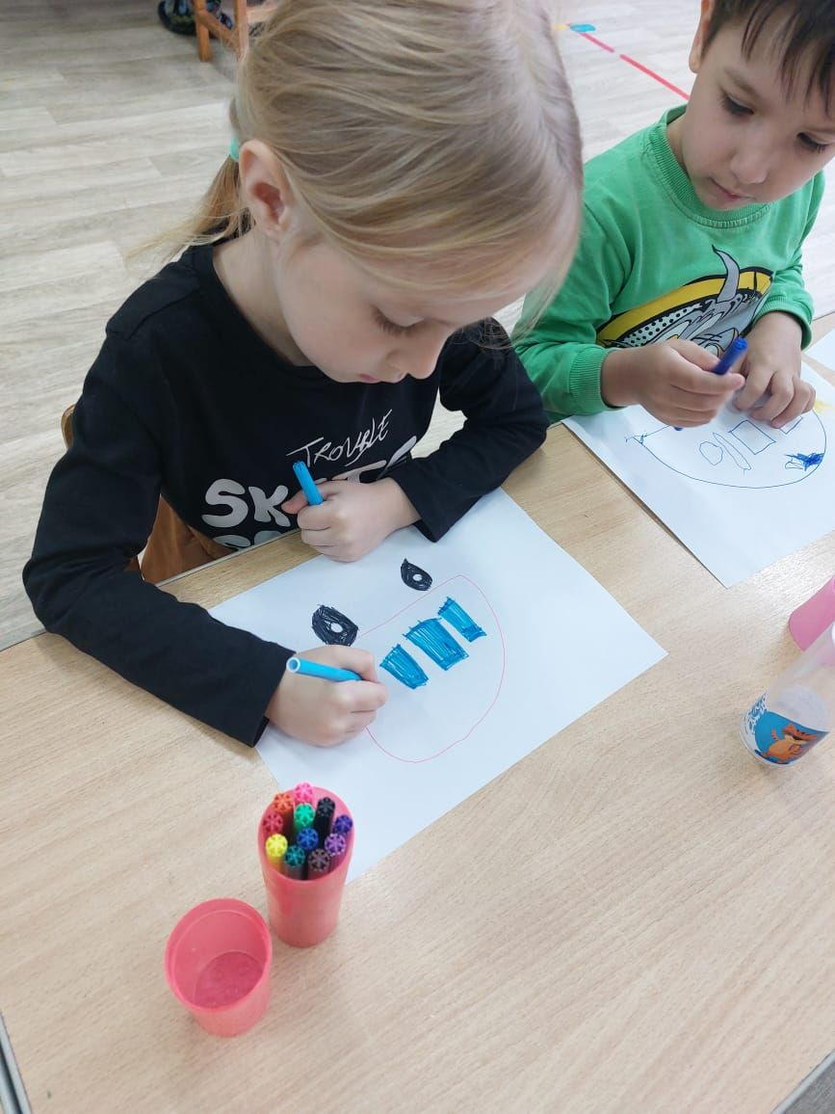
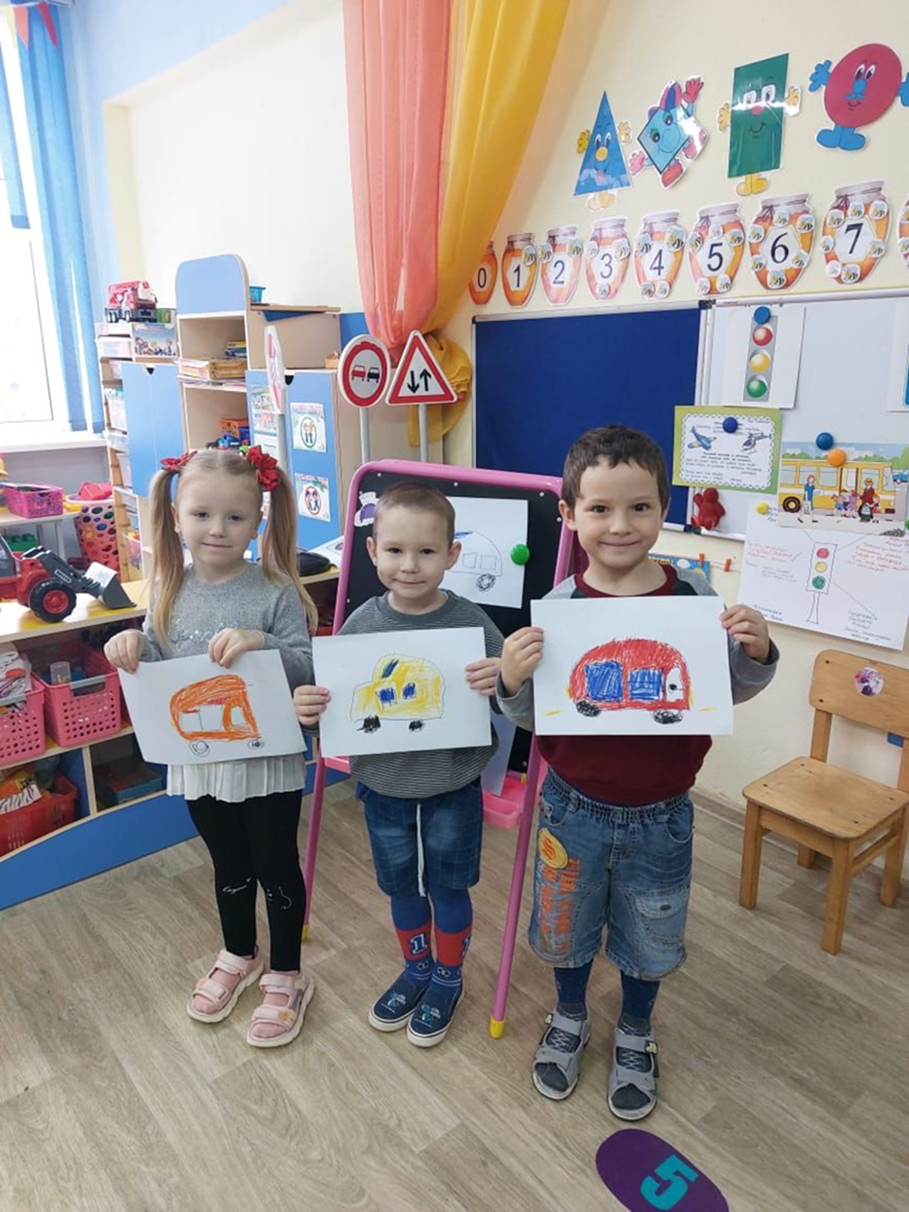

Slide 17
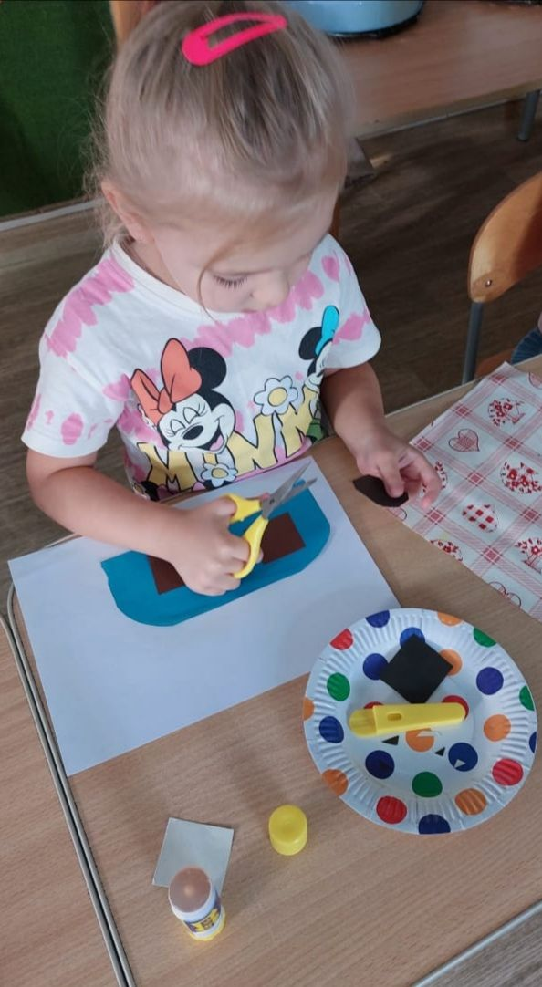
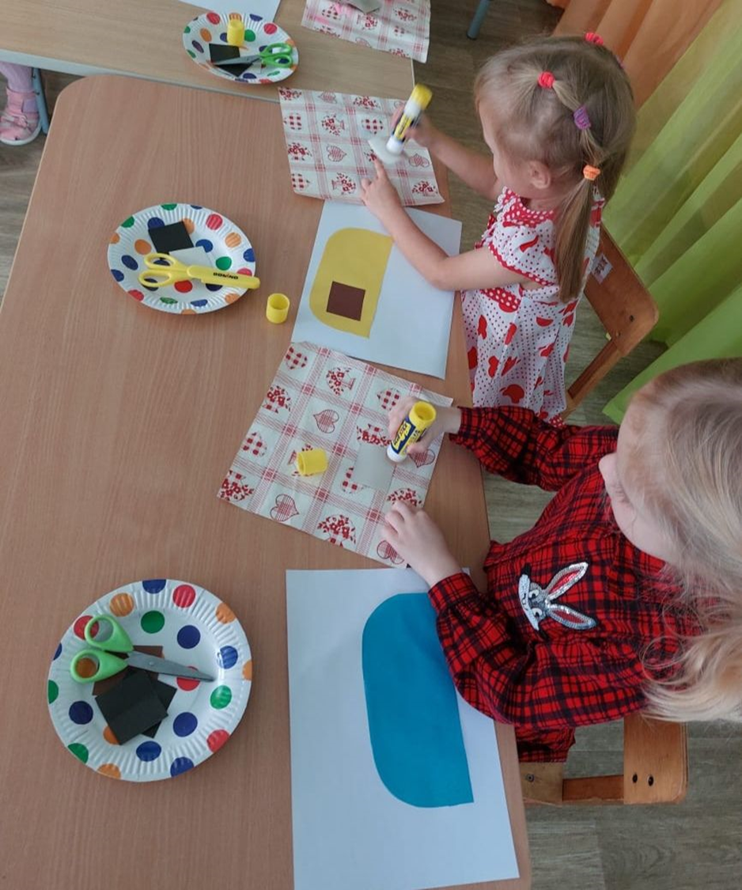
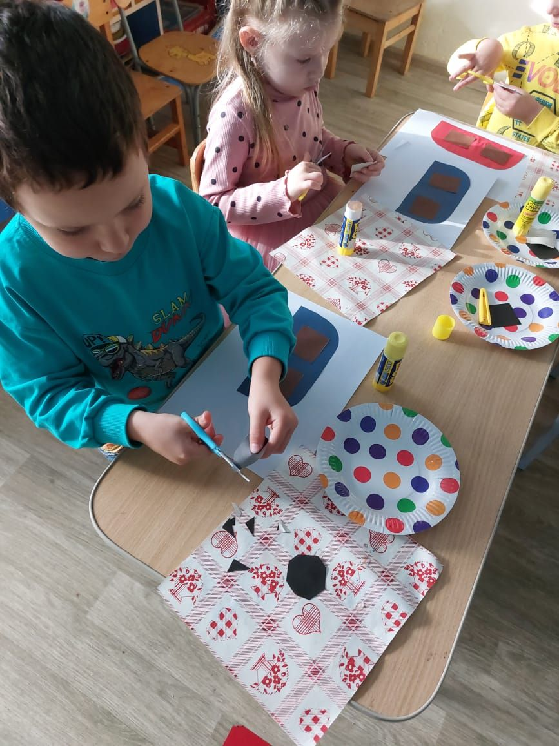

Slide 18
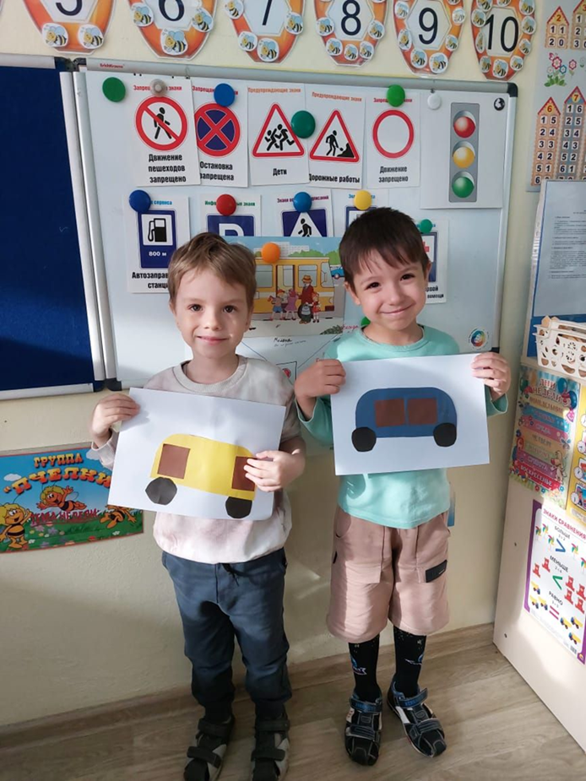
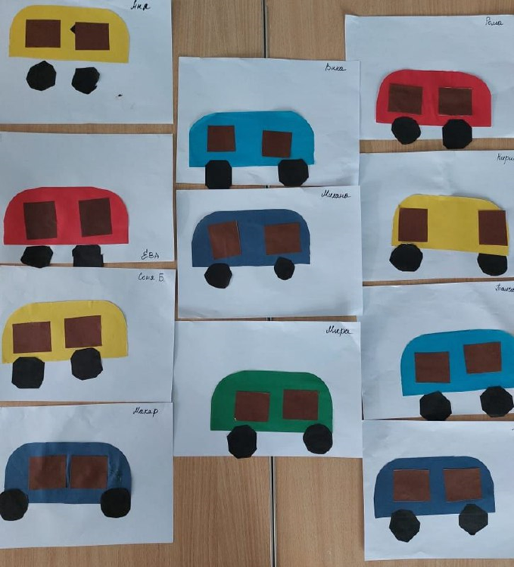

Slide 19
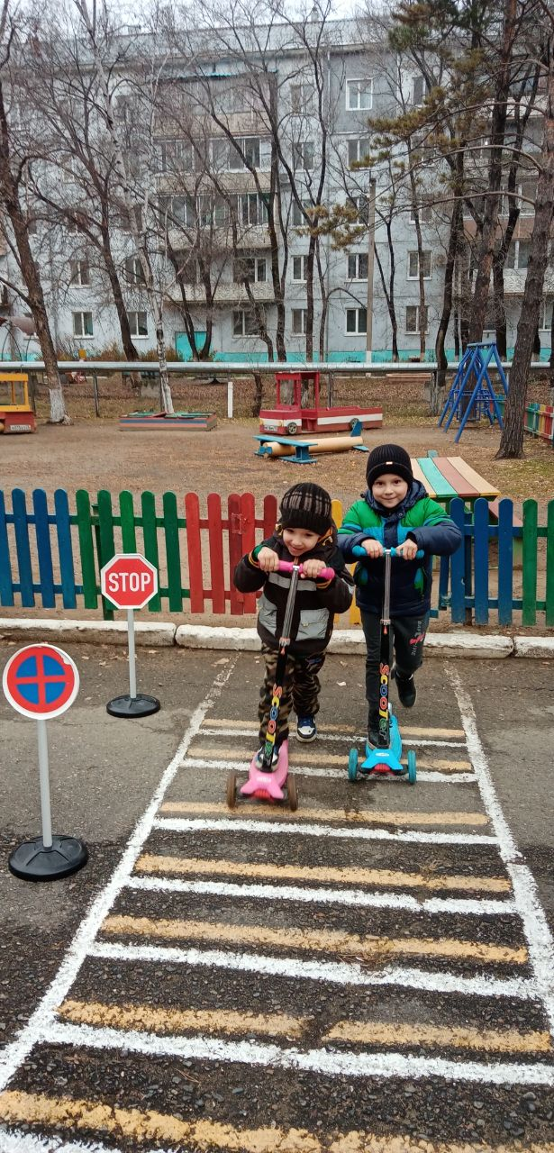
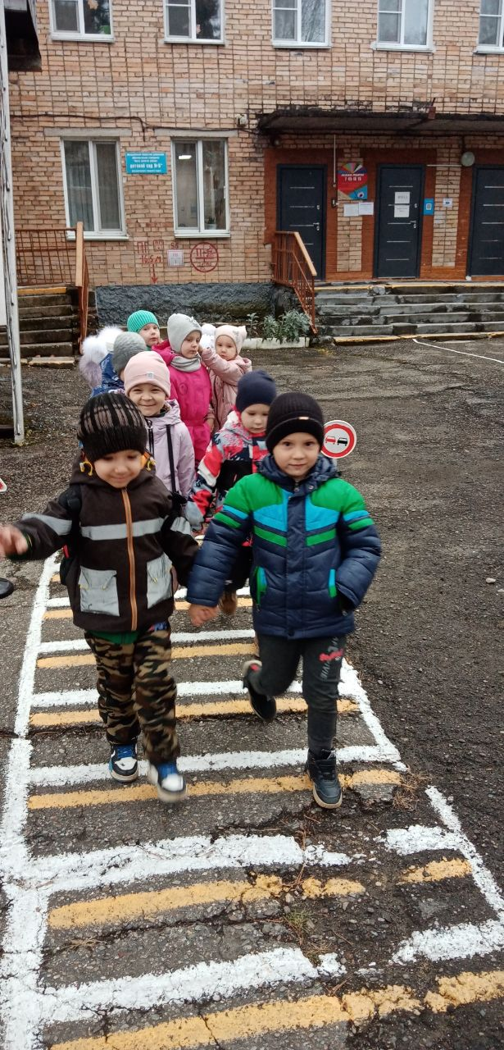
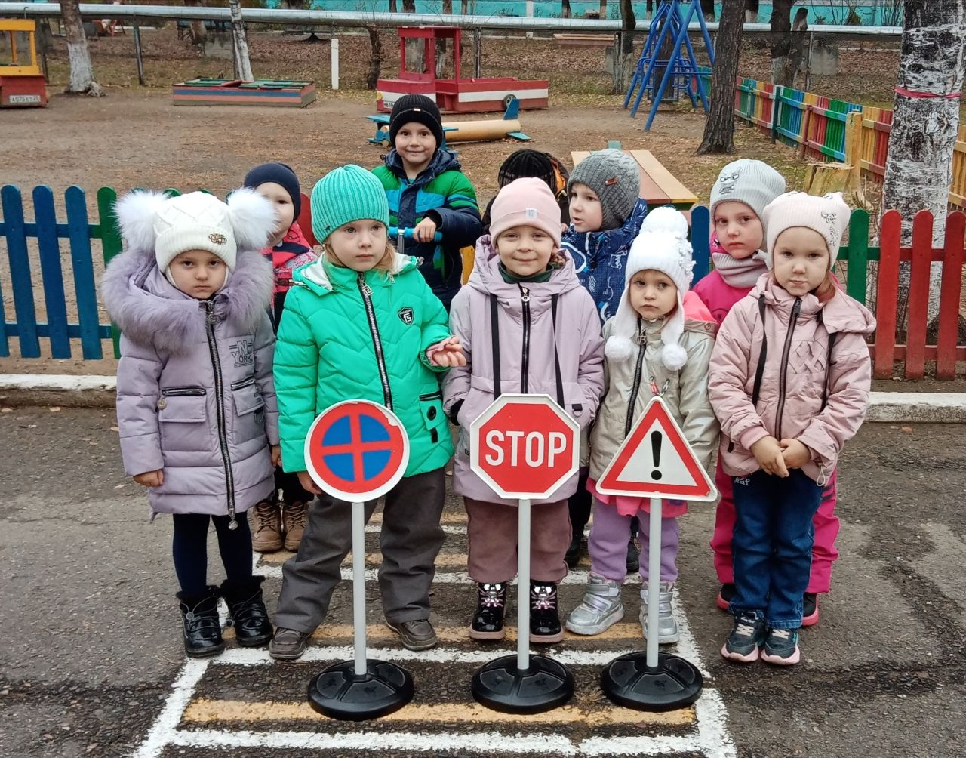
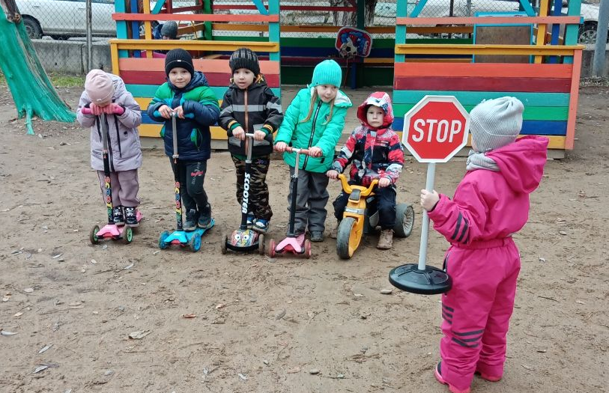

Slide 20
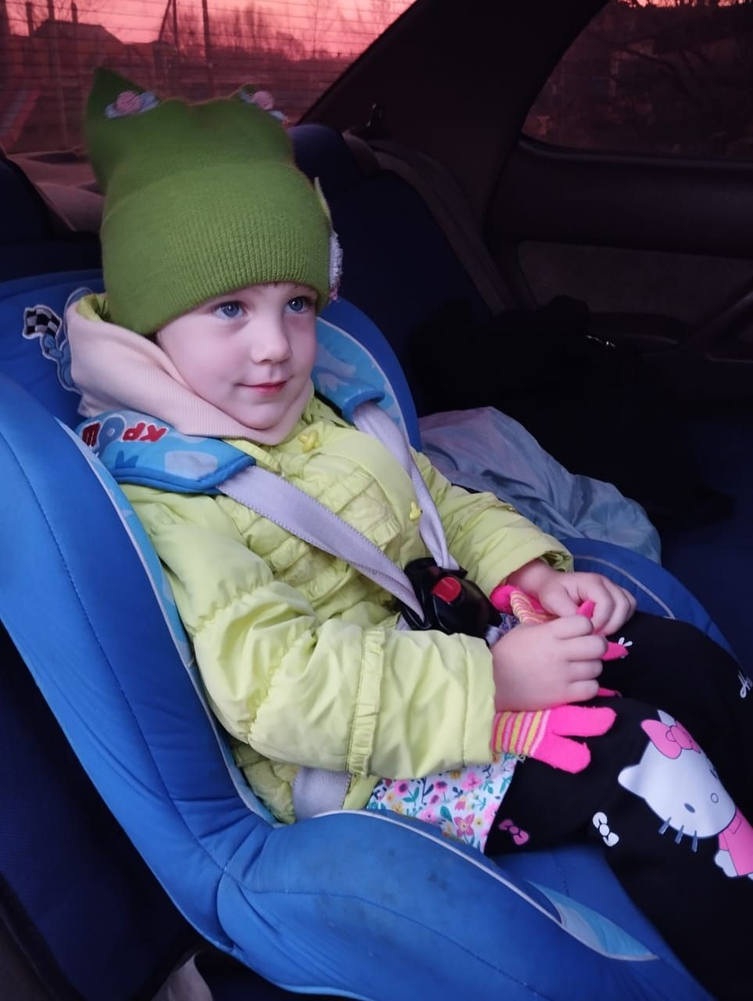
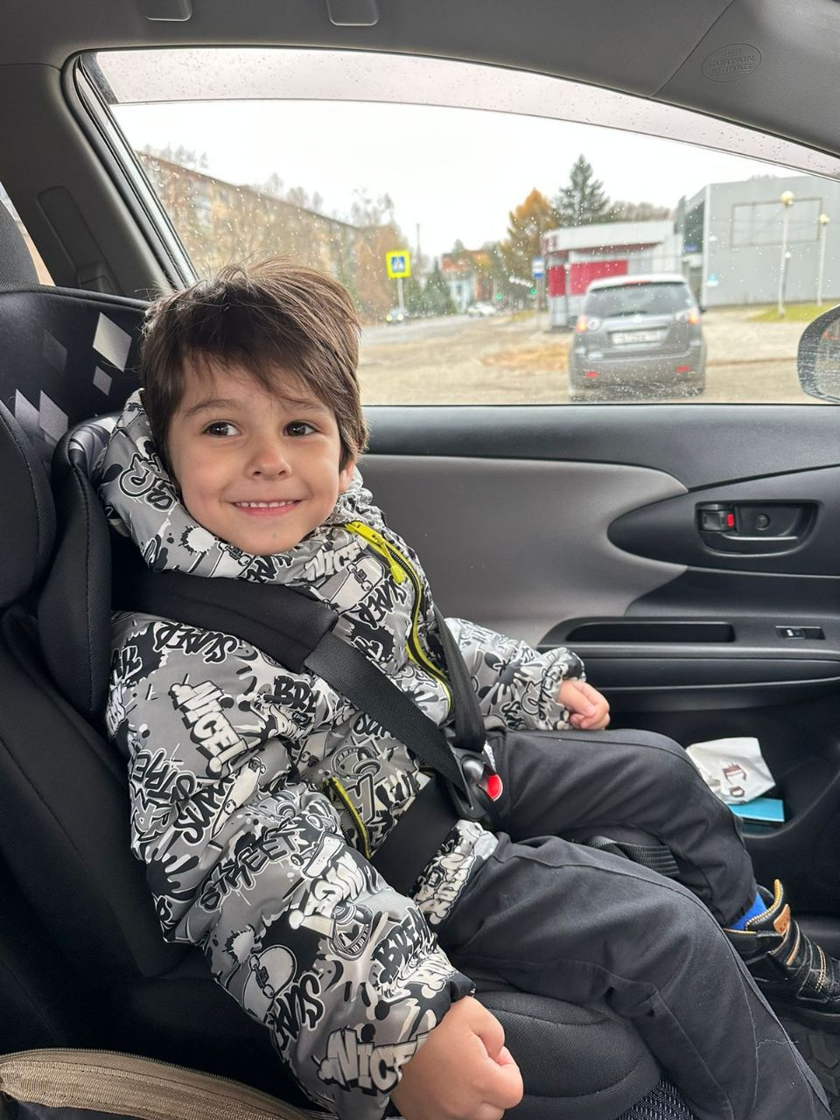

Slide 21
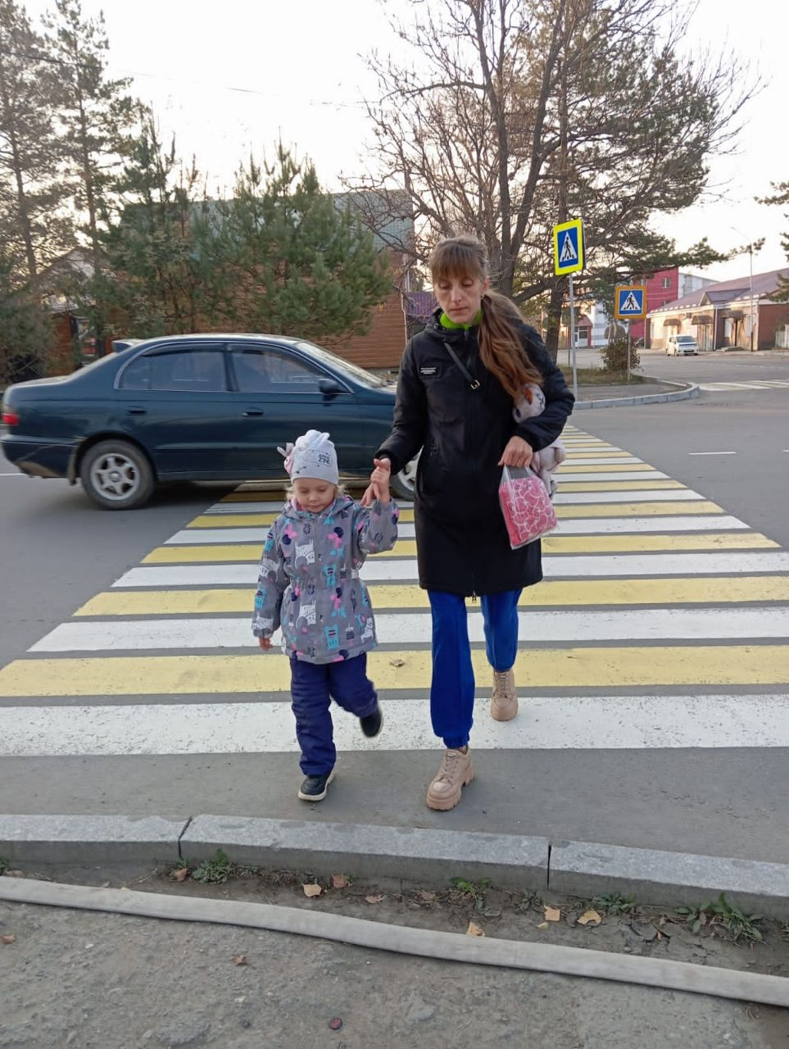
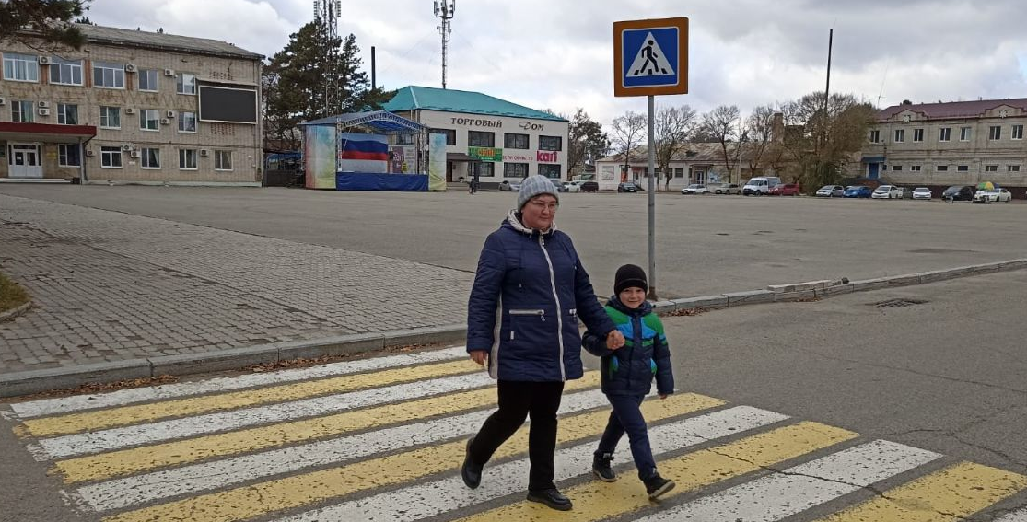

Slide 23
Спасибо за внимание!

